Slide 1
TIẾT 4 CHỦ ĐỀ
NGHỆ THUẬT TRUNG ĐẠI VIỆT NAM
BÀI 3
ĐƯỜNG DIỀM TRANG TRÍ VỚI HỌA TIẾT THỜI LÝ

Slide 2
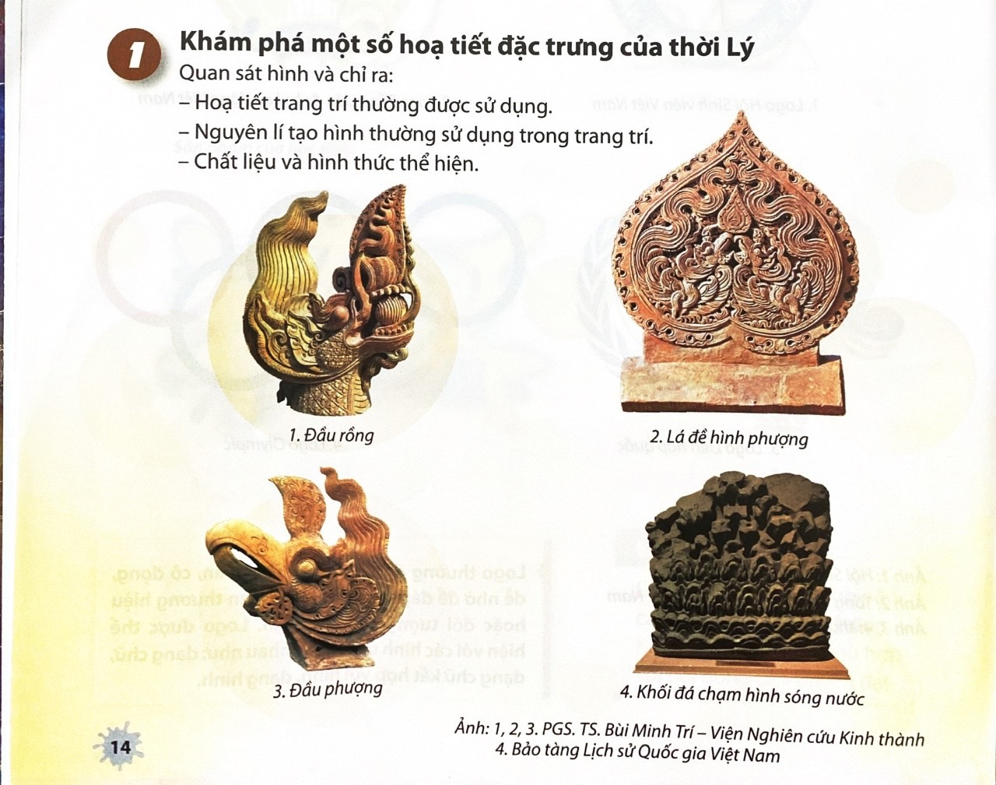
+ Họa tiết trang trí thường được sử dụng
+ Nguyên lí tạo hình của họa tiết thường được sử dụng trong trang trí là gì ?
+ Chất liệu và hình thức thể hiện
1/ KHÁM PHÁ MỘT SỐ HỌA TIẾT ĐẶC TRƯNG THỜI LÝ

Slide 3
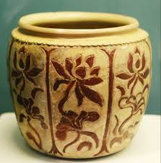
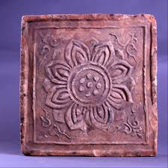
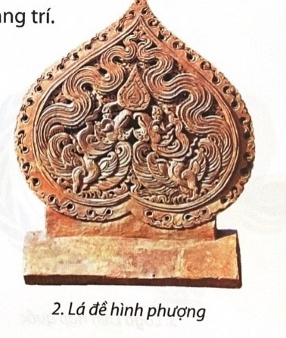
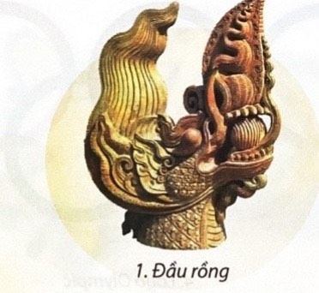
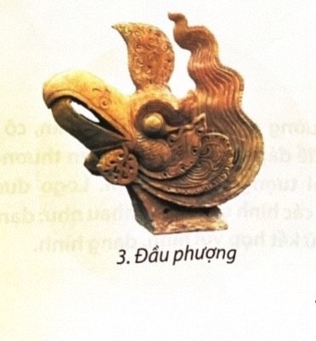

Slide 4
Những hoa văn đó thường được trang trí ở các công trình kiến trúc nào ?
Công năng của những hoa văn đó dùng để làm gì ?

Slide 5
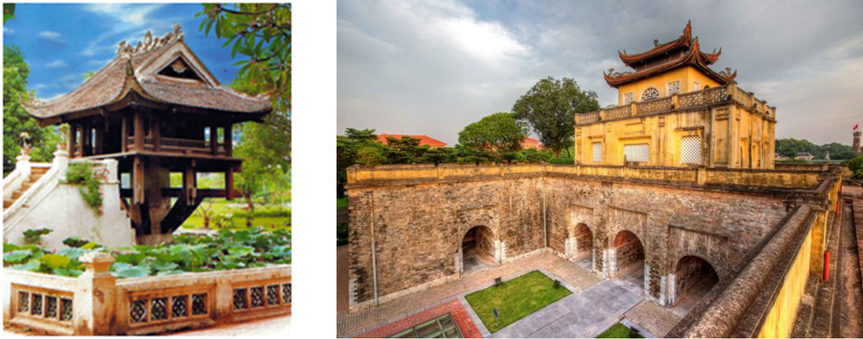

Slide 6
Hoa văn thời Lý không chỉ có giá trị nghệ thuật, tôn giáo mà còn phản ảnh tư tưởng chính trị- xã hội, trong đó có liên quan đến an ninh quốc phòng. Hoa văn rồng, phượng, sư tử, chiến binh, sóng nước,...thể hiện sức mạnh, quyền lực, và sự hưng thịnh của vương triều, góp phần cũng cố tinh thần tự chủ và niềm tin của nhân dân vào triều đình. Đây chính là “vũ khí tinh thần” quan trọng để giữ vững độc lập, bảo vệ bờ cõi.

Slide 7
Và với bề dày lịch sử những hoa văn đó đã trở thành di sản, hiện vật của dân tộc. Vậy chúng ta cần phải làm gì để giữ gìn, bảo vệ di sản, bảo vệ hiện vật có giá trị lịch sử đó?

Slide 8
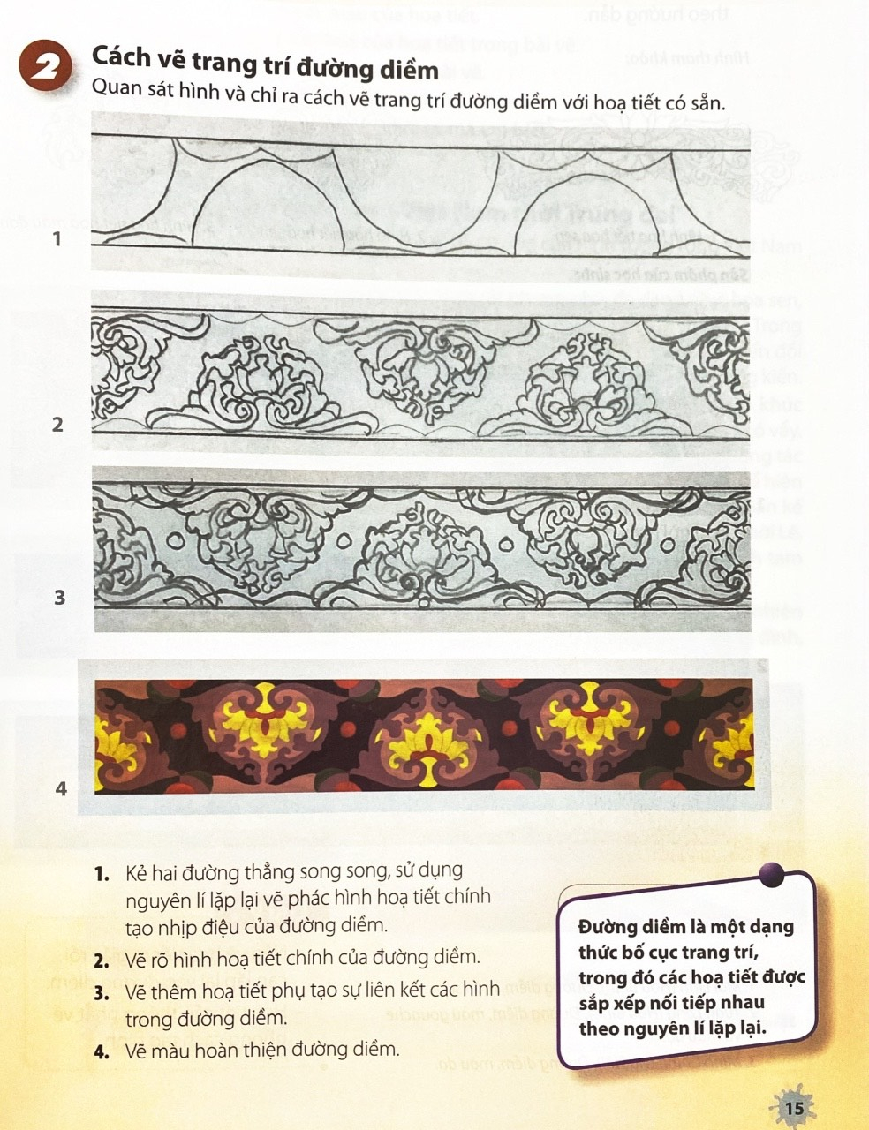
+ Quan sát hình minh họa và trình bày các bước vẽ trang trí đường diềm
+ Nguyên lí sử dụng trang trí đường diềm
2/ CÁCH VẼ TRANG TRÍ ĐƯỜNG DIỀM

Slide 9
CÁC BƯỚC VẼ ĐƯỜNG DIỀM
1/ Kẻ hai đường thẳng song song, sử dụng nguyên lý lặp lại vẽ phác hình họa tiết chính tạo nhịp điệu của đường diềm.
2/ Vẽ rõ hình họa tiết chính của đường diềm.
3/ Vẽ thêm họa tiết phụ tạo sự liên kết các hình trong đường diềm.
4/ Vẽ màu hoàn thiện đường diềm.

Slide 10
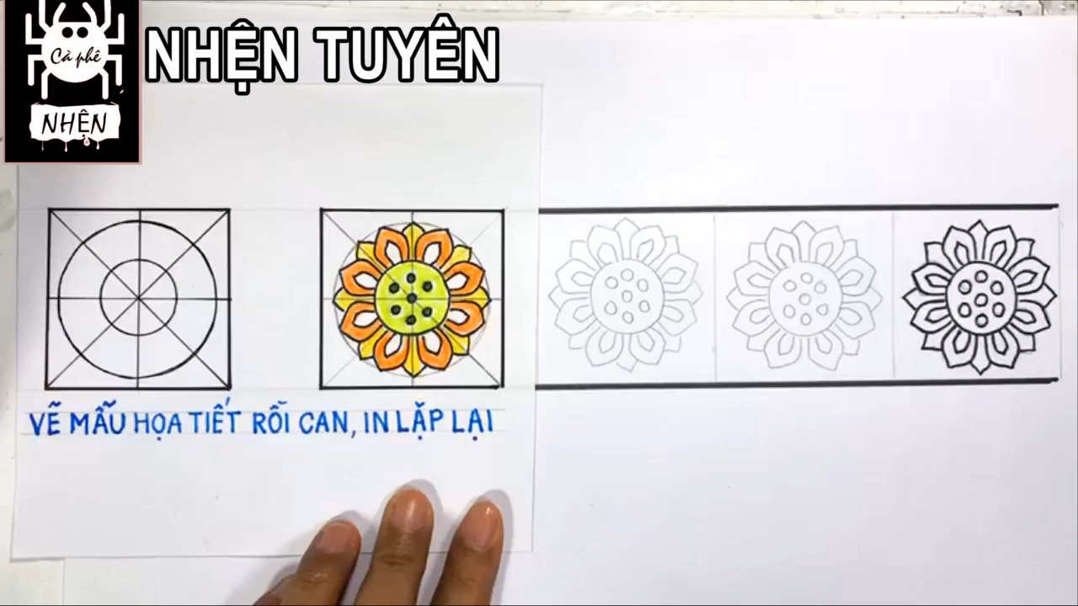

Slide 11
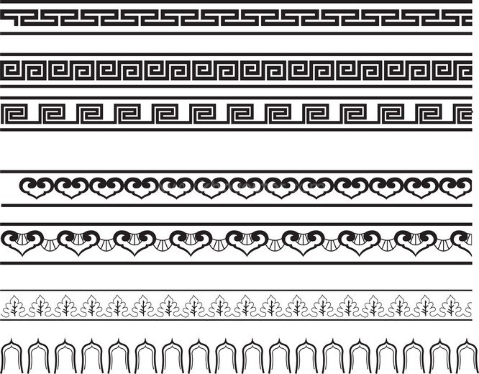
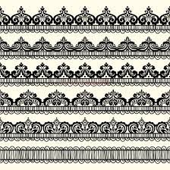
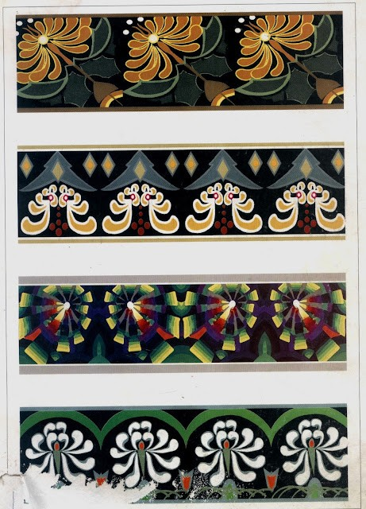
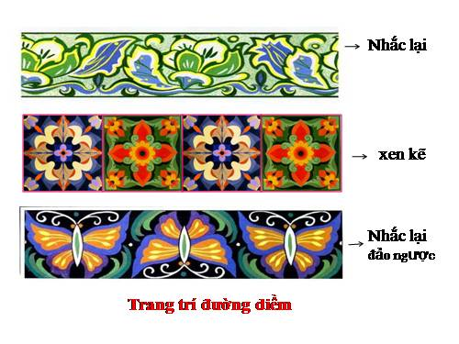
GỢI Ý MỘT SỐ MẪU TRANG TRÍ ĐƯỜNG DIỀM

Slide 12
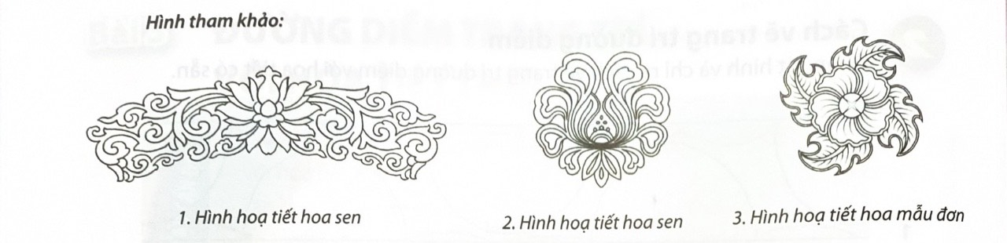
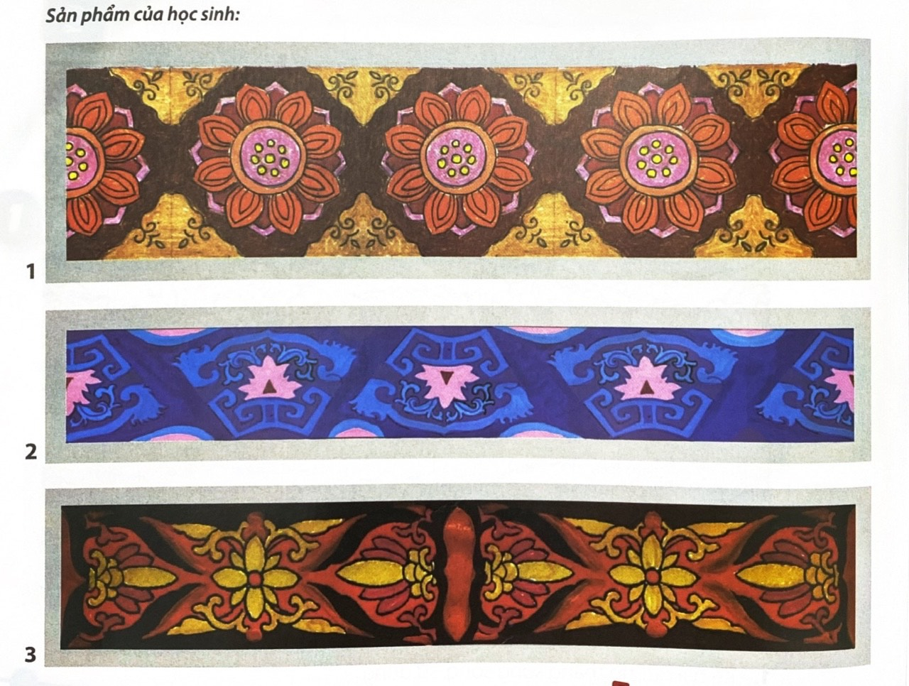
3/ Vẽ trang trí đường diềm họa tiết thời Lý

Slide 13
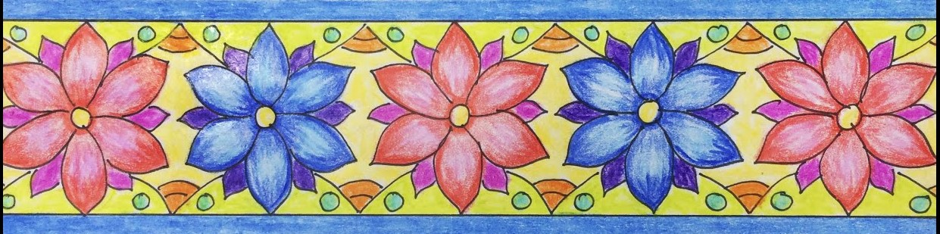
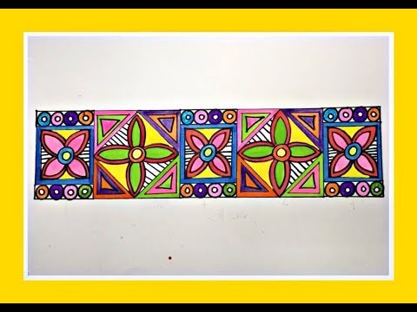
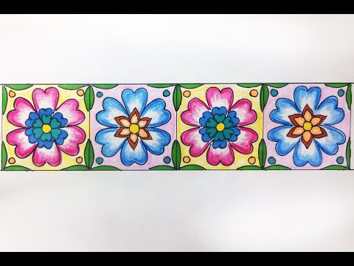
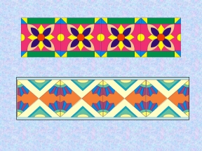
Bài tham khảo

Slide 14
4/ TRƯNG BÀY SẢN PHẨM VÀ CHIA SẺ
NÊU CẢM NHẬN VÀ PHÂN TÍCH :
+ BÀI VẼ EM THÍCH NHẤT
+ HÌNH VẼ, SỰ CÂN BẰNG TRONG BÀI
+ NGUYÊN LÍ BẠN SỬ DỤNG TRONG BÀI VẼ
+ CÁCH ĐIỀU CHỈNH ĐỂ BỨC TRANH ĐẸP VÀ HOÀN THIỆN HƠN.

Slide 15
HƯỚNG DẪN
VỀ NHÀ:
- HOÀN THÀNH BÀI VẼ Ở NHÀ
- CHUẨN BỊ PHẦN 4,5:
+ TRƯNG BÀY SẢN PHẨM VÀ CHIA SẼ (TIẾP THEO)
+ QUAN SÁT VÀ TÌM HIỂU VỀ:
. Họa tiết trang trí thời Trung đại của VN
. Đặc điểm hình tượng rồng trong chạm khắc thời Lý
. Ý nghĩa của hình tượng rồng thời Trung đại

